Slide 1
مبادى الاقتصاد الكلي
المحاضرة رقم 4
الفجوة التضخمية والفجوة الانكماشية

Slide 2
الفجوة التضخمية
يمكن بيان ماهية الفجوة التضخمية من خلال الشكل البياني كما في الادنى، وبافترض ان الاقتصاد عند مستوى التشغيل الكامل عند النقطة A، وهي نقطة التقاء العرض الكلي Y مع الطلب الكلي (C+Ia). ويقصد بالتشغيل الكامل هو ان جميع الموارد الاقتصادية موظفة بالكامل ،ولا يمكن زيادة الانتاج او زيادة العرض الكلي في الامد القصير وهو ما يعني ان أي زيادة في الطلب الكلي فوق مستوى التشغيل الكامل يؤدي الى زيادة المستوى العام للاسعار وهو ما نسميه بالتضخم .

Slide 3
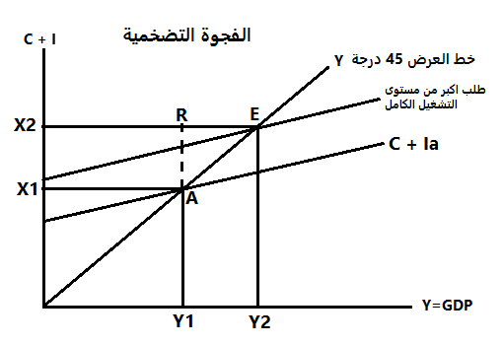

Slide 4
ولو حدث وارتفعت احدى مكونات الطلب الكلي كالاستثمار او الانفاق الحكومي فيتغير وضع التوازن مؤديا الى حدوث ما يسمى بالفجوة التضخمية . ويلاحظ في الشكل البياني ان ارتفاع الطلب الكلي ادى الى انتقال نقطة التوازن من A الى E مما ادى الى حدوث فجوة تضخمية بمقدار المسافة A B . وتجدر الاشارة هنا الى ان الزيادة في الطلب الكلي هذه ما هي الا زيادة نقدية غير حقيقية لانها تجاوزت مستوى التشغيل الكامل. وهنا يظل الناتج الحقيقي ثابتاً ولكن الذي يتغير هو قيمة الناتج النقدي بسبب ارتفاع المستوى العام للاسعار. وللقضاء على الفجوة التضخمية لابد من تقليص حجم الطلب الكلي (سياسة انكماشية) بمقدار الفجوة لينخفض المستوى التوازني للدخل الى ذلك المستوى التوازني عند التوظيف الكامل.

Slide 5
الفجوة الانكماشية
نستعين بالشكل البياني ادناه: لو افترضنا ان التوازن تحقق عند مستوى التشغيل الكامل حيث يقطع منحنى الطلب الكلي منحنى العرض الكلي عند النقطة A ، وعندها يكون Y1 هو المستوى التوازني للدخل عند التشغيل الكامل.
اذا انخفض الطلب الكلي عن مستوى عرض التوظيف الكامل متمثلاً في المنحنى الذي يقطع منحنى العرض الكلي Y عند النقطة A ، في هذه الحالة يتحدد مستوى الدخل التوازني عند المستوى Y2 ، عندها سيكون الطلب الكلي اقل من الطلب الكلي عند مستوى التشغيل الكامل . هذا العجز في الطلب الكلي هو ما يعرف بالفجوة الانكماشية الموضحة بالشكل البياني اعلاه بالمسافة R C والتي تعني وجود موارد معطلة وغير مستغلة مثل بطالة اليد العاملة وغيرها. وللقضاء على الفجوة الانكماشية يجب زيادة حجم الطلب الكلي ( سياسة توسعية ) بمقدار الفجوة الناشئة في الانفاق ليرتفع المستوى التوازني للدخل الى ذلك المستوى المحقق للتوظيف الكامل .

Slide 6
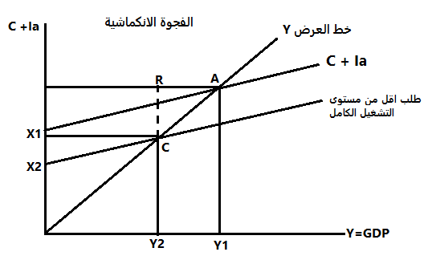

Slide 7
سادساً: النقود : تعريف النقود، التطور التاريخي للنقود
تعريف النقود
تعرف النقود بانها أي شيء مقبول قبولا عاما يكون الناس مستعدون القبوله في تبادل سلعهم وخدماتهم او هي كل ما هو مقبول عموما في الدفع مقابل السلع او في الايراد من جميع التزامات الأعمال .
التطور التاريخي للنقود
سيتم تناول موضوع التطور التاريخي للنقود عبر التسلسل التاريخي لنظم النقود المتبعة عبر الزمن وقبلها لابد من تعريف النظام النقدي:
النظام النقدي: هو مجموعة القواعد والإجراءات التي تحكم عملية إصدار وخلق النقود وكيفية استخدامها في المجتمع .
وقد عرف من النظم النقدية أشكالا عديدة نوجز منها ما يلي :
أولا - النظم النقدية المعدنية :
وهي النظم التي كانت تحدد قيمة الوحدة النقدية بالنسبة لمعدن معين أو أكثر مثل الذهب والفضة ومن أهم النظم المعدنية التي عرفت :

Slide 8
1- . نظام المسكوكات المعدنية : كانت النقود في ظل هذا النظام تسك من الذهب وكانت القيمة الاسمية للوحدة النقدية تساوي قيمة ما تحتويه من معدن الذهب وقد عمل بهذا النظام في العديد من الدول حتى الحرب العالمية الأولى نخل عنه الدول تدريجيا وكان أخرها أمريكا التي تخلت عنه سنة ۱۹۳۳
2-. نظام السبائك الذهبية : في ظل هذا النظام ظهرت النقود الورقية القانونية (البنكنوت ) التي كانت من الممكن استبدالها بذهب من البنوك المركزية وفقا الشروط معينة .
3- نظام الصرف بالذهب : كانت الدول التي تتبع هذا النظام تربط عملتها بلذهبعن طريق عملة قوية لدولة أخرى يمكن تحويل عملتها مباشرة بالذهب
ثانيا :نظام المعدنيين :
في ظل هذا النظام قيمة الوحدة النقدية تتحدد ليس بالنسبة لمعدن واحد كماهو الحال في قاعدة الذهب وإنما بالنسبة لمعدنيين كالذهب والفضة وبالتالي فأن وحدة النقود تكون قابلة للتحويل إلى أي من المعدنيين ، فالأمان بالنسبة للنقود فيما يتعلق بإمكانية التحويل تكون مكفولة بدرجة أكبر في ظل نظام المعدنيين عنه ي ظل نظام الذهب .
ثالثا – النظام الورقي الالزامي:
هو نظام نقدي لا يرتبط بالذهب بأي شكل من الاشكال حيث أن عملته الورقية غير قابلة للتحويل إلى ذهب وليس لها قوة شرائية. ثابتة بالنسبة للذهب وتستمد قوة أبدالها من التشريعات والقوانين الملزمة لقبول هذه العملة واسطة تبادل ، وتنطبق هذه الخصائص والسمات على العديد من النظم النقدية السائدة حاليا في الكثير من دول العالم ، ومن أهم العيوب التي أصابته وتصاحب أتباع النظام النقدي الورقي ظهور التضخم وارتفاع معدلاته وما ذلك الا لغياب القيود المختلفة على عملته أصدار النقود .

